Slide 1
爐管新人學習進度報告
2021.01.04 ~ 2021.01.18

Slide 2
報告內容
一、上回問題
二、兩周實作PM經歷
三、心得

Slide 3
一、上回問題
1.
WSIX 治具 單位為Mil,
1 Mil = 25.4 µm
2.
WSIX 調溫頁面的C1為如Replace
新Susceptor出廠標籤上須輸入的值

Slide 4
二、兩周實作PM經歷
2021/01/06
Clean A64 G15 WSIX centura Burn Box
2021/01/08
GRD-3 MPM
2021/01/12
LP-T8 SPM
2021/01/13
LP-P7 5PM

Slide 5
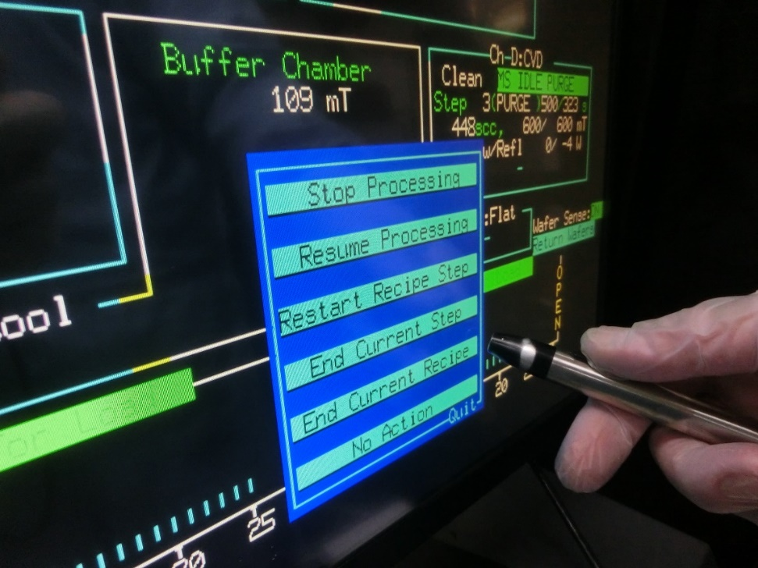
Clean Burn Box
大略步驟:
1.如A64需清Burn Box先通知廠務將Vesda做隔離或By pass
2.確認Chamber無RUN產品，如有RUN PURGE則點取消
End Recipe

Slide 6
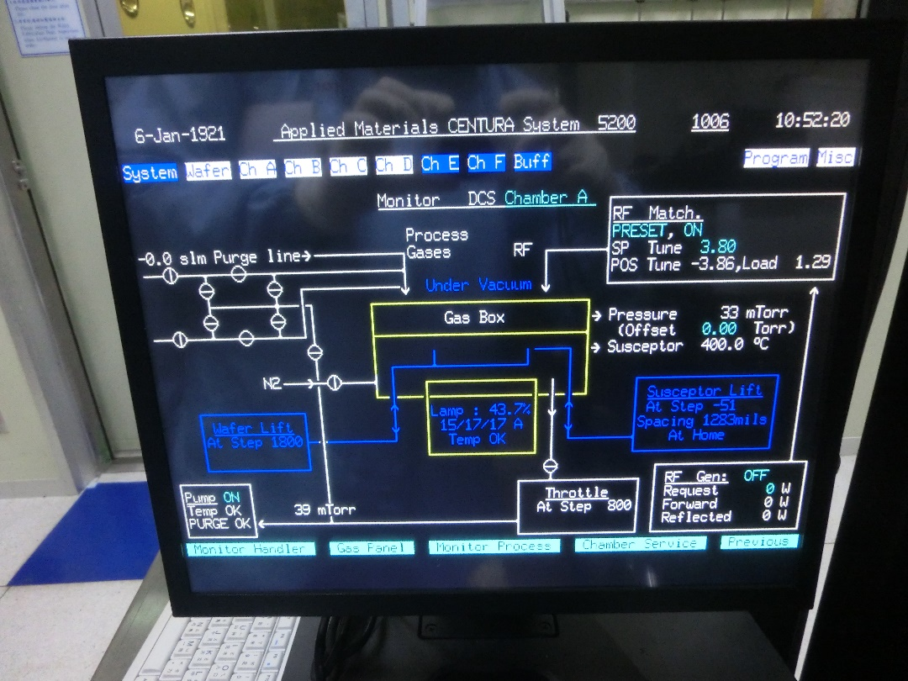
3.進入EQ權限將4個Chamber都Off Line後可手動Purge AR及手動開啟Throttle Valve抽氣
4.清理Burn Box前，須關閉Pump及Close Throttle前的閥，避免氣體或POWDER回灌
關PUMP
關Throttle Valve

Slide 7
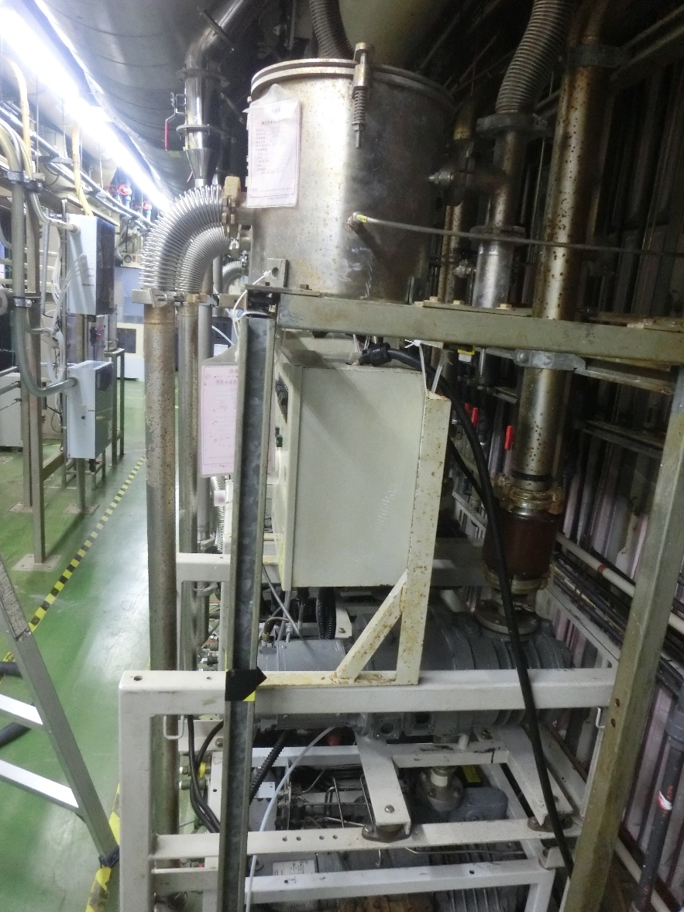
紅線為需清理之管路 油槽
以及Burn Box
Burn Box

Slide 8
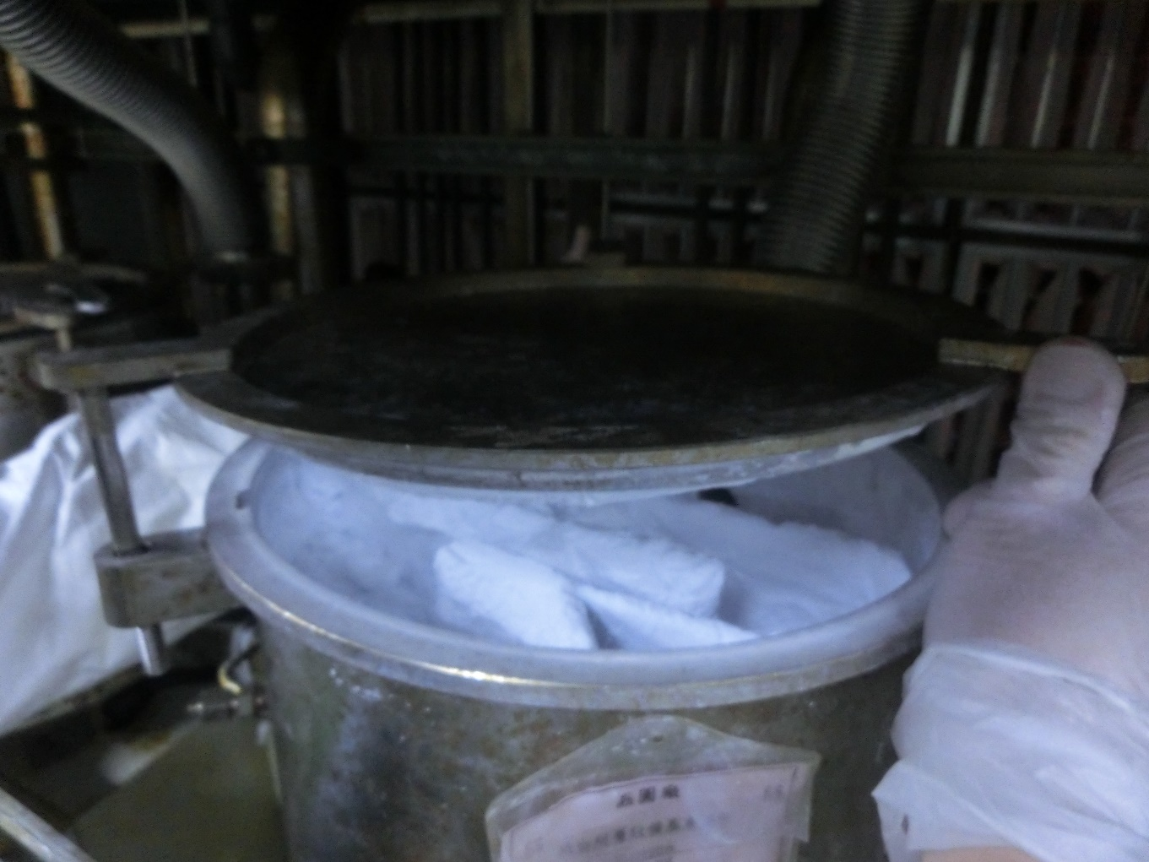
卸下蓋板(三顆彈簧墊片螺絲)

Slide 9
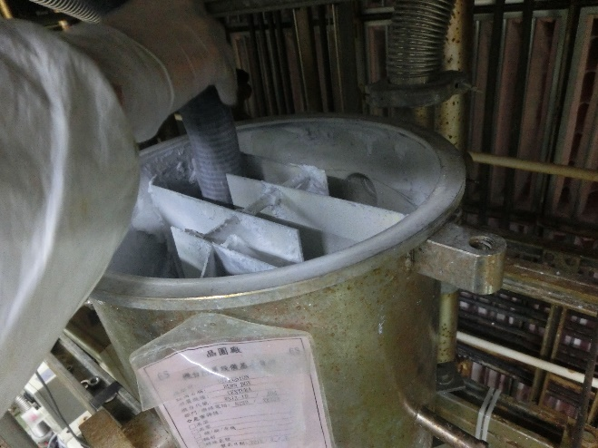
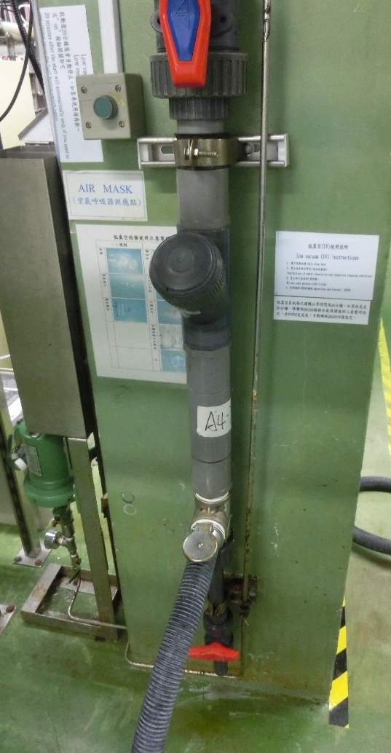
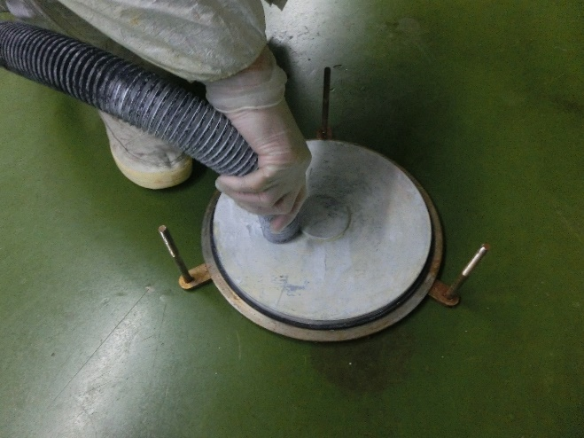
接好LOW VACUUM 清理蓋板BURNBOX

Slide 10
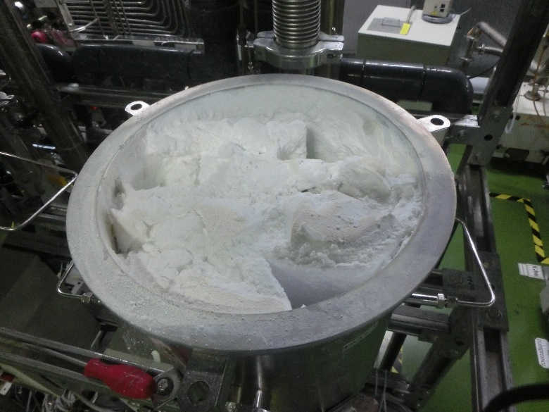
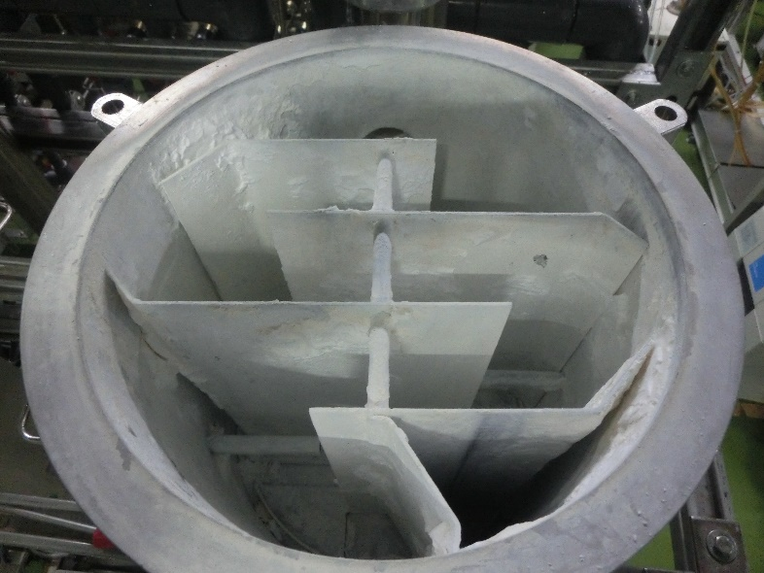
清潔前後
清潔後將PUMP開啟並開啟Thorttle valve

Slide 11
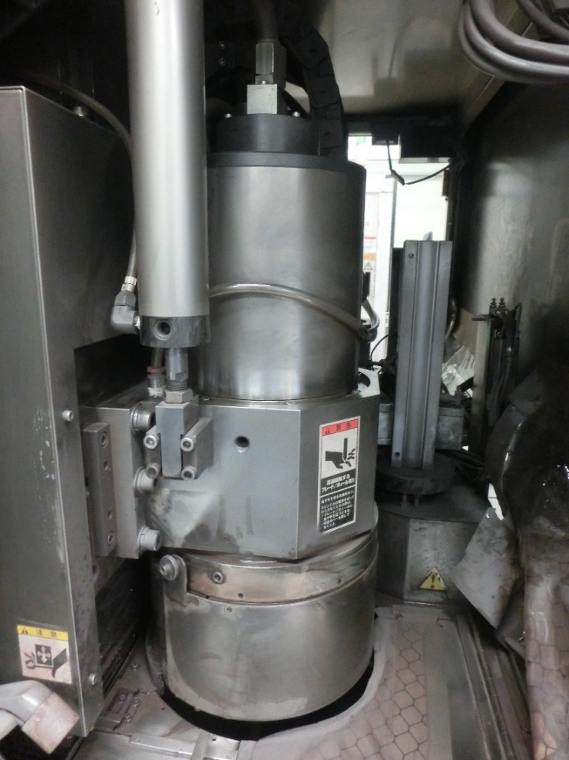
GRD-3 MPM
大略流程
將Z1 Z2手動上升至最高
用小白布和水槍
清潔各板子COATING物
(SHUTTER&T-ARM鐵板及各WAFER會經過之路徑)

Slide 12
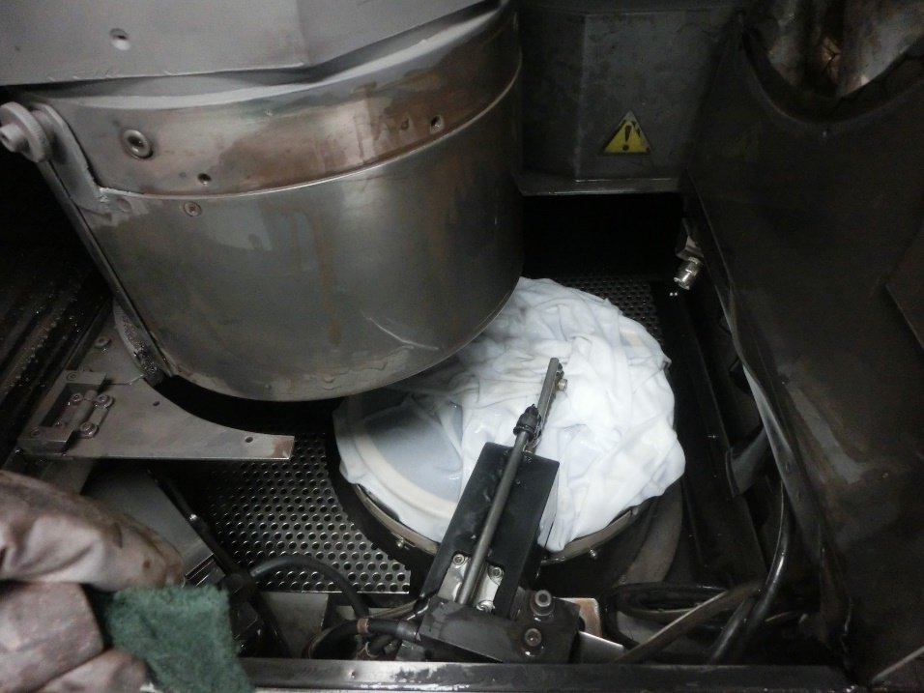
清潔時須蓋上小白布，避免沖洗COATING物於CHUCK上，
容易造成研磨晶片時破片
需檢查WHEEL TOOTH是否有缺損。
PM完需試磨後測厚

Slide 13
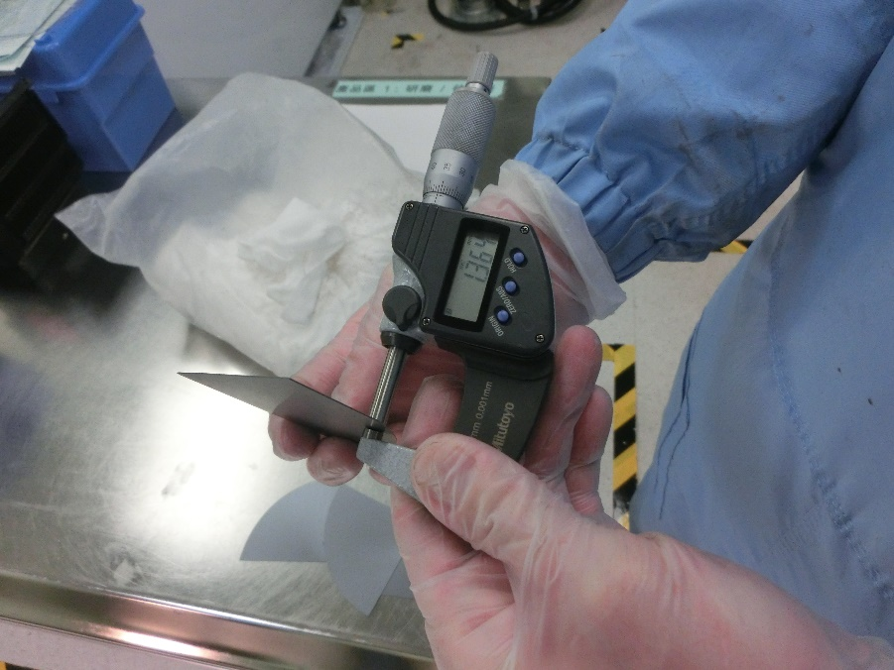
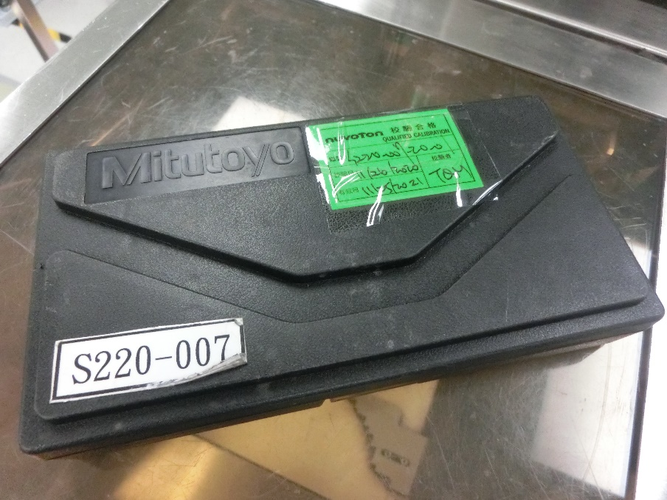
測厚

Slide 14
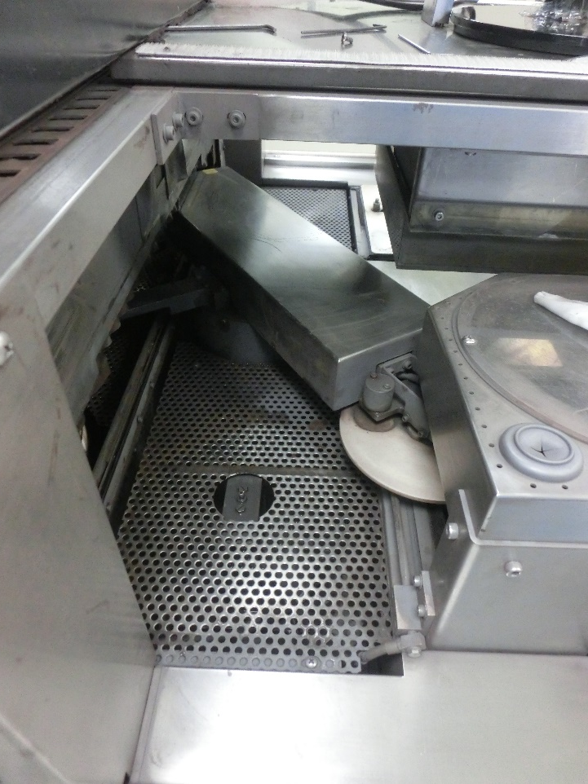
研磨T-ARM作動

Slide 15
R-PAD
PT取片或
M-PAD
Z1取片
L-PAD
Z2取片
正常情況
T-ARM
M-PAD
Z2
Z1
L-PAD
R-PAD
SPINNER
POSITION
TABLE

Slide 16
L-PAD
Z2傳送至SP
M-PAD
Z1傳至Z2
R-PAD
PT傳至Z1

Slide 17
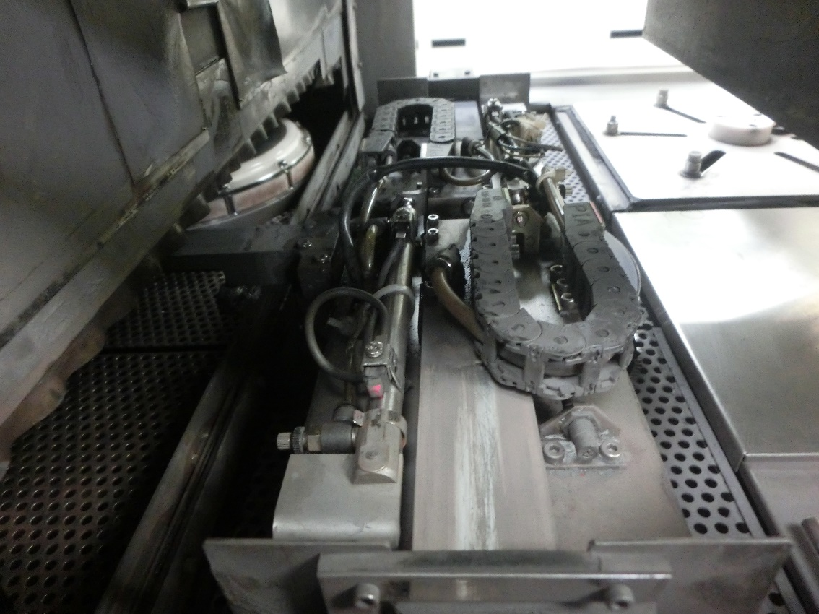
取片時鐵板內汽缸會伸長取片
汽缸
汽缸
調整速度之調壓閥

Slide 18
三、心得
目前各機台傳送部分已逐漸熟悉，研磨機的PANEL指令很多仍須多加理解常用指令，WSIX Chamber lid和Lamp Window也都記住那些地方有O-ring不能忘記裝之類的。
最後還是感謝尚勳和其他師傅前輩耐心講解及指導，希望日後PM時間能盡快準時達標。

